Slide 1
Articulation du coude
Pr MOUALEK S
2023-2024

Slide 2
A- Introduction
Trait d’union entre le bras et l’avant bras.
Constituée de 2 articulations:
Huméro-ulno-radiale: flexion, extension.
Radio-ulnaire proximale: pronosupination.
Ces 2 articulations sont contenues dans une même et seule capsule articulaire renforcée par des ligaments communs.

Slide 3
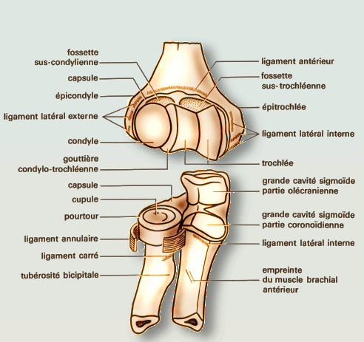
Coude : surfaces articulaires

Slide 4
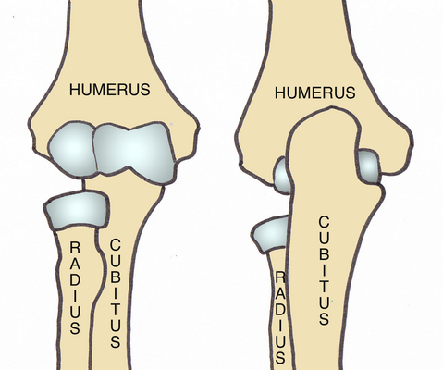
Coude : constitution

Slide 5
B- Anatomie descriptive:
1- Articulation Huméro-ulno-radiale:
Réunit l’avant bras au bras.
Composée de 2 articulations:
Articulation huméro-ulnaire : trochléenne, destinée aux mouvements de flexion et extension.
Articulation huméro-radiale, condylienne, destinée essentiellement aux mouvements de pro-supination (en même temps que la radio-ulnaire proximale).

Slide 6
I- Les surfaces articulaires
A- Extrémité inférieure de l’humérus:
La trochlée humérale: en forme de poulie revêtue d’un cartilage épais qui se termine à faible distance des fossettes coracoïdienne et olécranienne.
Le condyle huméral: recouvert, et réunit à trochlée par la zone conoïde.

Slide 7
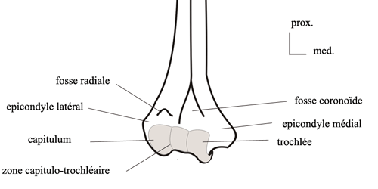
Les surfaces articulaires humérales

Slide 8
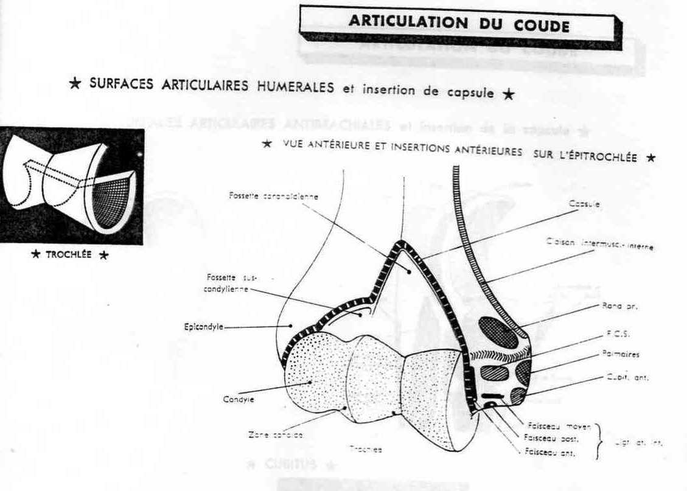
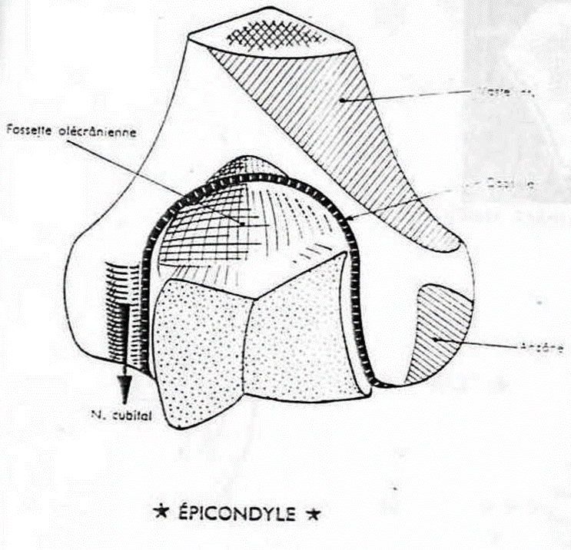

Slide 9
B-Extrémité supérieure du cubitus
- La grande cavité sigmoïde: répond par ses 2 facettes recouvertes de cartilage hyalin à la trochlée.
-La petite cavité sigmoïde: concave d’avant en arrière, séparée de la grande cavité sigmoïde par un fibrocartilage très souple.
C- Extrémité supérieure du radius
-La cupule radiale, articulée avec le condyle huméral dans la flexion,
-Le pourtour de la tête, articulé avec la petite cavité sigmoïde, sont tous les 2 revêtus d’un cartilage épais.

Slide 10
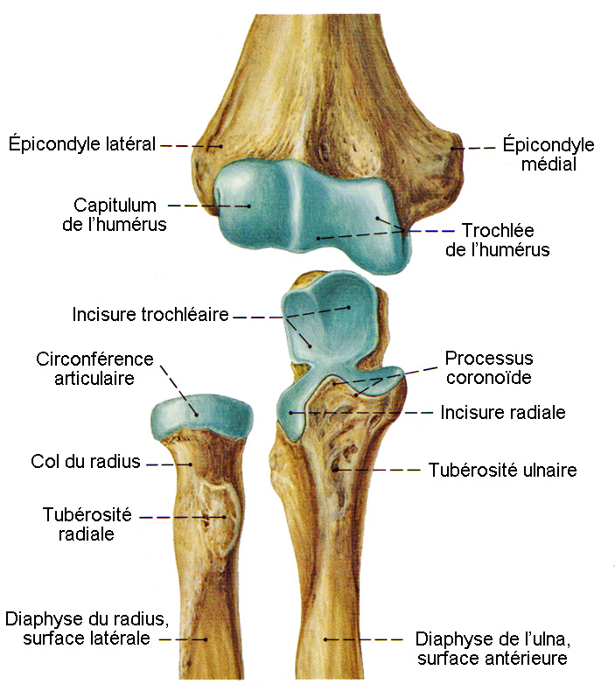
Surfaces articulaires de l’articulation du coude

Slide 11
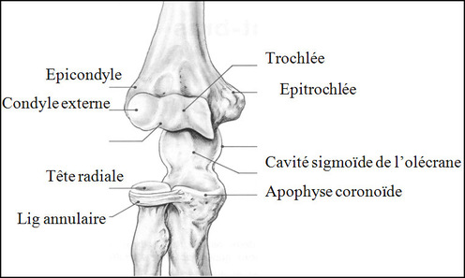
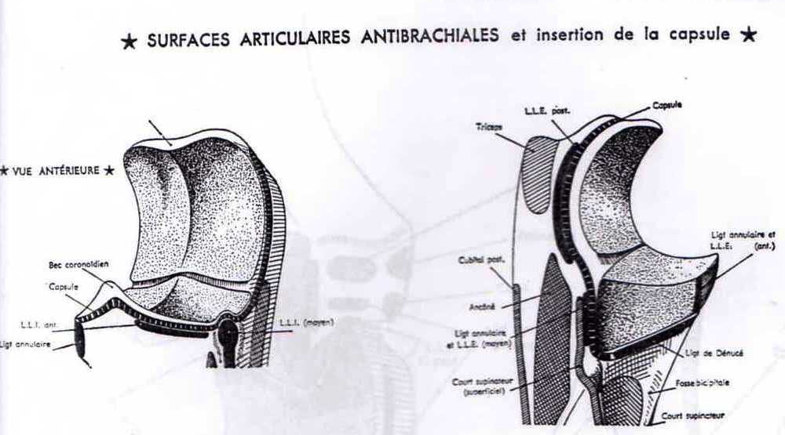
Surfaces articulaires de l’articulation du coude

Slide 12
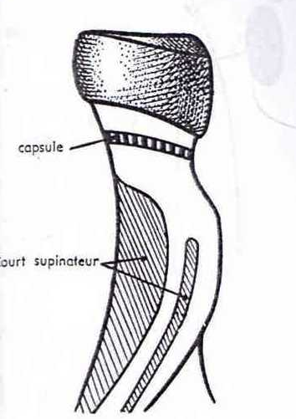
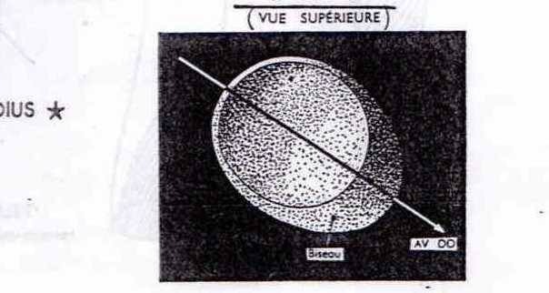

Slide 13
II- La capsule articulaire
Forme un manchon fibreux commun à l’articulation:
Coté huméral: en avant et en arrière sur le pourtour des 3 fossettes, latéralement sur le bord inférieur de l’épi trochlée et de l’épicondyle.
Coté cubital: sur le bord de la grande cavité sigmoïde, et au dessous de la petite cavité, très près du cartilage.
Coté radial: autour du col. Cette capsule est interrompue par le ligament annulaire sur les bords duquel elle se fixe.

Slide 14
III- Les ligaments Sont les plus importants en dedans et en dehors
Ligament antérieur:
En forme d’éventail, étendu des fossettes antérieures et des faces antérieures des épicondyle médial et latérale au bord externe de l’apophyse coronoïde, en avant de la petite cavité sigmoïde.

Slide 15
B- Ligament postérieur
Mince souvent mal individualisé, comprend 3 sortes de fibres:
Profondes: verticales, huméro-olécraniennes.
Moyennes: transversales, huméro-humérales formant un pont fibreux à la fossette olécranienne.
Superficielles: obliques, huméro-olécraniennes, en dedans et en dehors.

Slide 16
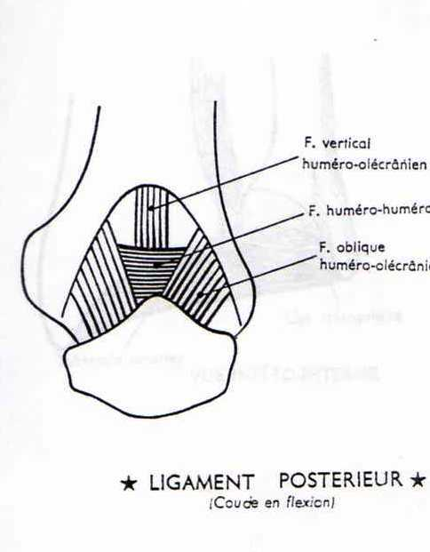

Slide 17
C- Ligament collatéral ulnaire (latéral interne)
Eventail fibreux divisé en 3 faisceaux
Faisceau antérieur: de l’épicondyle médial à l’apophyse (processus) coronoïde.
Faisceau moyen: plus large et plus résistant, tendu de l’épicondyle médial au tubercule coronoïde. Il limite l’abduction de l’avant bras.
Faisceau postérieur: large et solide, de l’épicondyle médial au bord médial de l’olécrane.
Ligament de Cooper: complétant le LLI, tendu de l’olécrane à l’apophyse coronoïde, passant au dessous du faisceau moyen.

Slide 18
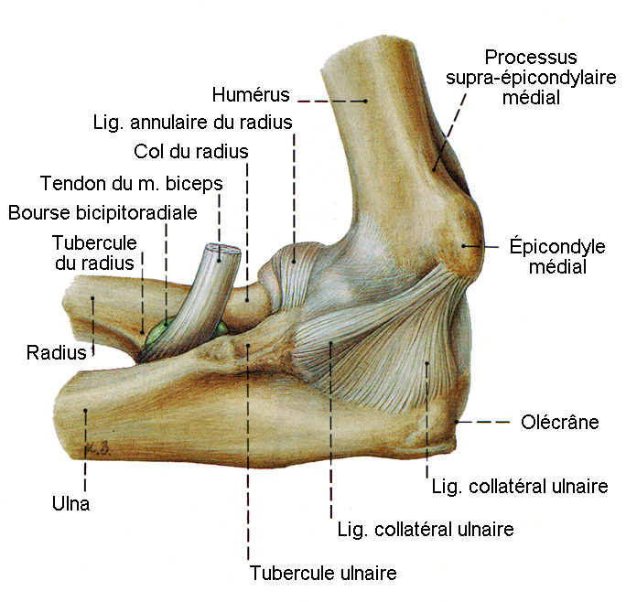
Vue médiale des moyens d’unions de l’articulation du coude

Slide 19
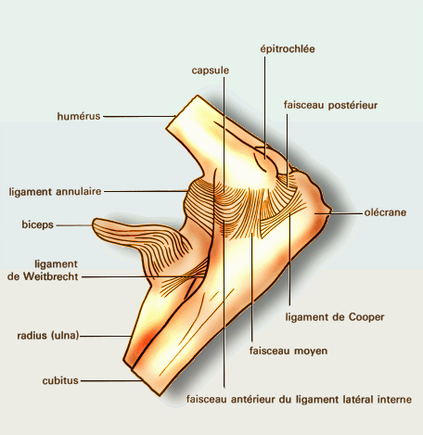
Vue médiale des moyens d’unions de l’articulation du coude

Slide 20
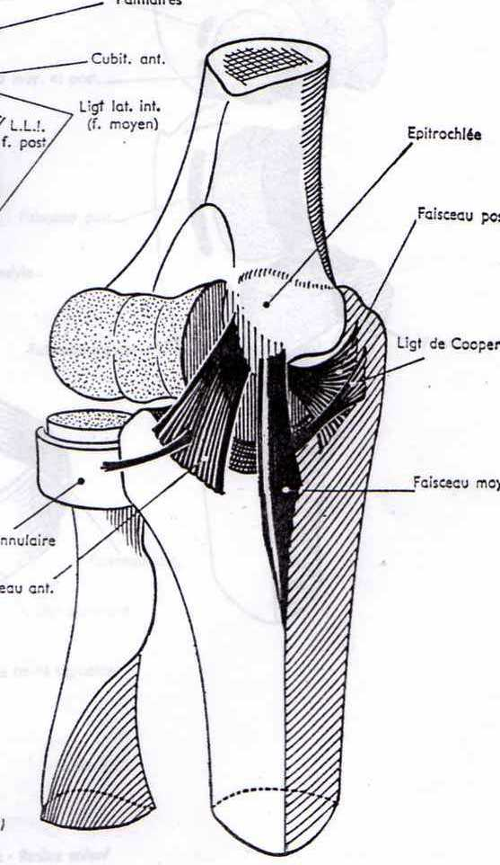

Slide 21
D- Ligament collatéral radial (latéral externe)
3 faisceaux :
Faisceau antérieur: de la partie antéro-inférieure de l’épicondyle latéral au bord antérieur de l’incisure radial (la petite cavité sigmoïde), cravatant ainsi la tête du radius.
Faisceau moyen: de la parie moyenne de l’épicondyle latéral au bord postérieur de l’incisure radial, passant derrière la tête radiale, et réalisant avec le faisceau antérieur une sorte de boutonnière qui renforce le ligament annulaire.
Faisceau postérieur: quadrilatère, tendu de la face postérieure de l’épicondyle latéral au bord externe de l’olécrane.

Slide 22
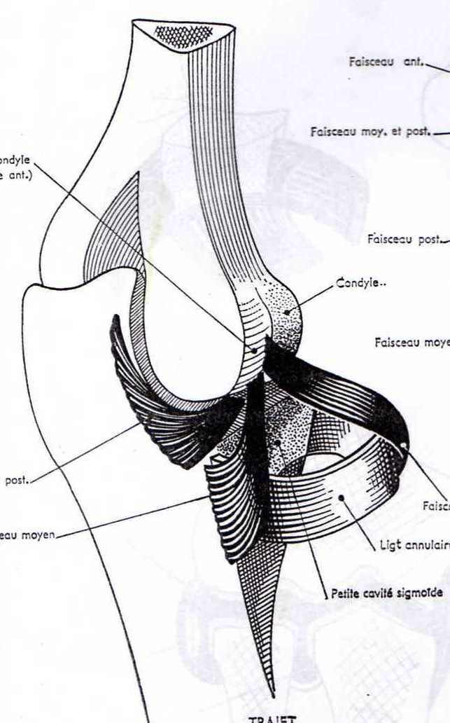
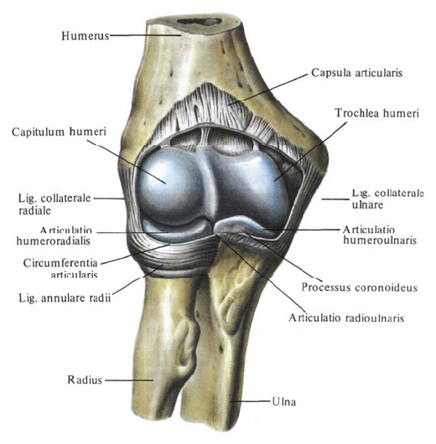

Slide 23
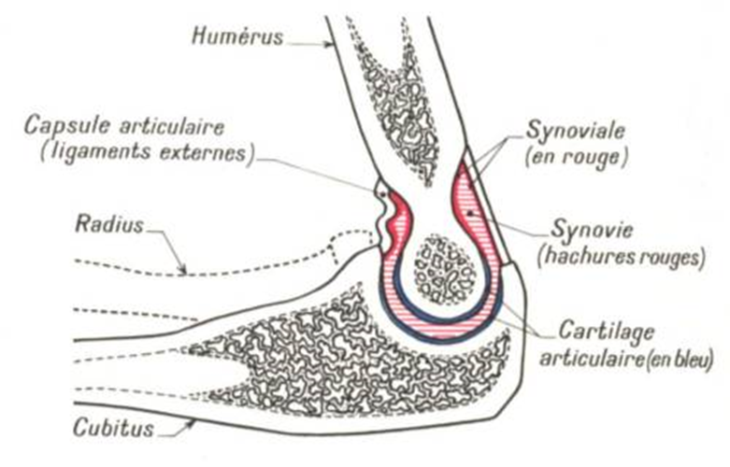
IV- La synoviale
Revêt la face profonde de la capsule, et se réfléchit au niveau de
ses insertions.
V- Les mouvements:
Flexion: 150°
Extension: 0°

Slide 24
Articulation radio- ulnaire proximal
Articulation trochoïde ( articulation pivot ne permettant que les mouvements de rotation).
Unit la tête du radius à l’ulna.

Slide 25
I- Surfaces articulaires
Tête radiale: le cartilage recouvre aussi la cupule radiale.
L’incisure radial (la petite cavité sigmoïde) revêtue de cartilage.

Slide 26
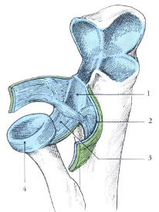
Articulation radio-ulnaire proximale ouverte avec écartement des surfaces articulaires
1. incisure radiale
2. Ligament annulaire du radius
3. Ligament carré
4. Tête radiale

Slide 27
II- les moyens d’unions
1- la capsule :
Commune avec celle de l’articulation du coude.
Renforcée à sa partie interne par le
2- ligament carré de Dénucé: tendu du bord inférieur de l’incisure radial, à la face interne du col du radius, au dessous des insertions de la capsule.

Slide 28
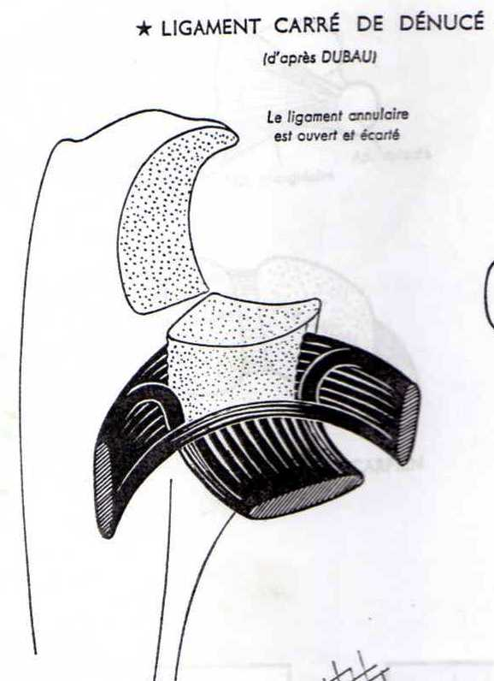

Slide 29
3- Ligament annulaire du radius
Complète l’incisure radial (la petite cavité sigmoïde), et maintient contre elle la tête du radius en l’entourant comme un véritable anneau.
Présente des fibres circulaires propres s’étendant d’un bord à l’autre de l’incisure radial.

Slide 30
III- La synoviale
Communique avec celle du coude par son cul-de-sac inférieur situé au dessous de la petite cavité sigmoïde.
IV- Les mouvements:
La pronation.
La supination.

Slide 31
